Slide 1
نام استاد: مجید سبزعلیان نقشه کشی قید و بند دانشگاه ازاد اسلامی 1389

Slide 2
دانشگاه فنی حرفه ای دانشکده فنی انقلاب اسلامی نام استاد: مجید سبزعلیان نام واحد درسی: نقشه کشی قید و بند کاردانی بهار1399
نام استاد: مجید سبزعلیان نقشه کشی قید و بند دانشگاه ازاد اسلامی 1389

Slide 3
در انطباقات دو نوع سیستم ثبوت وجود دارد :
سیستم ثبوت سوراخ
در سیستم ثبوت سوراخ که علامت مشخصه آن حرفH می باشد حد پایین سوراخ اندازه نامی میباشد و برای وضعیت انطباق لق شفت را با توجه به میزان لقی بین شفت و سوراخ با حروف کوچک ازa-g در نظر می گیرند.
و برای انطباق پرسی ازn-zc با توجه به مقدار پرسی مورد نظر تعریف میگردد و برای انطباق فی مابین از حروف کوچ h-m برای جذب روان در نظر گرفته می شود.
نام استاد: مجید سبزعلیان نقشه کشی قید و بند دانشگاه ازاد اسلامی 1389

Slide 4
برای قطعاتی که وضعیت انطباق آن فی مابین میباشد معمولا برای تک سازی استفاده میشود بعبارتی برای انطباق سوراخ و شفت که به صورت جذب روان تعریف میگردد با توجه به سایز سوراخ انطباق لقی مورد نیاز در شفت ساخته شده و انطباق جذب رولن ایجاد میشود. ولی در تولید انبوه با توجه به تلرانس ساخت سوراخ و شفت نمیتوان انتظار داشت که این انطباق مطابق با خواسته طراح ایجاد شود . درصورتیکه سایز سوراخ در کمترین مقدار تلرانس و سایز شفت در ماکزیمم تلرانس ساخته شود انطباق شفت و سوراخ به صورت پرسی شده و برعکس در صورتیکه سوراخ در ماکزیمم اندازه و شفت در مینیمم تلرانس ساخته شود انطباق لق خواهیم داشت
نام استاد: مجید سبزعلیان نقشه کشی قید و بند دانشگاه ازاد اسلامی 1389

Slide 5
با توجه به توضیحات فوق استفاده از تلرانسهای انطباقی فی مابین در تولید انبوه مجاز نمیباشد چرا که در عملکرد قطعات نمیتوان محصولی را پیدا کرد که هم انطباق لق آن در محصول نهائی عملکرد مناسبی داشته باشد و هم انطباق پرسی آن عملکرد خوبی داشته باشد .
سیستم ثبوت میله
در سیستم ثبوت میله که علامت مشخصه آن حرف کوچک h میباشد برای وضعیت انطباقی لق سوراخ را با توجه به مقدار لقی مورد نیاز از A-G در نظر میگیرند و برای انطباق پرسی از N-ZC و برای انطباق فی مابین از H-M در نظر میگیرند
وضعیت انطباق به سه صورت تعریف مییگردد :
وضعیت انطباق لق
وضعیت انطباق پرسی
نام استاد: مجید سبزعلیان نقشه کشی قید و بند دانشگاه ازاد اسلامی 1389

Slide 6
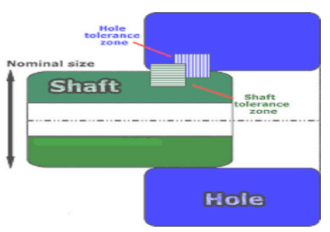
نام استاد: مجید سبزعلیان نقشه کشی قید و بند دانشگاه ازاد اسلامی 1389

Slide 7
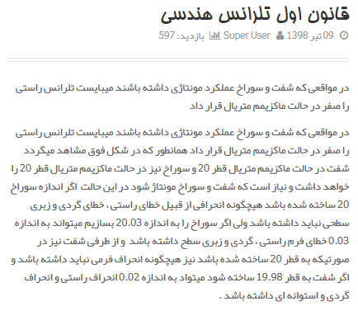
قانون اول تلرانس هندسی
نام استاد: مجید سبزعلیان نقشه کشی قید و بند دانشگاه ازاد اسلامی 1389

Slide 8
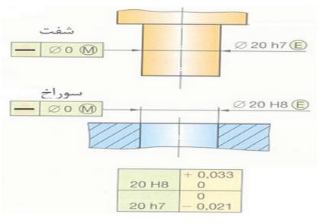
نام استاد: مجید سبزعلیان نقشه کشی قید و بند دانشگاه ازاد اسلامی 1389

Slide 9
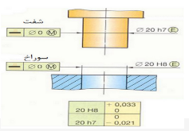
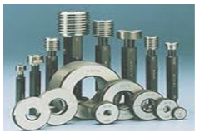
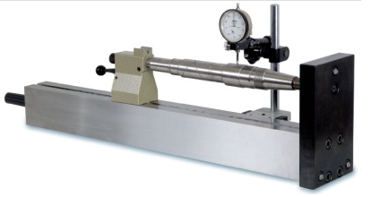
نام استاد: مجید سبزعلیان نقشه کشی قید و بند دانشگاه ازاد اسلامی 1389

Slide 10
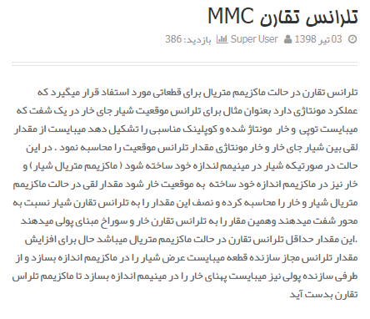
تلرانس تقارن MMC
نام استاد: مجید سبزعلیان نقشه کشی قید و بند دانشگاه ازاد اسلامی 1389

Slide 11
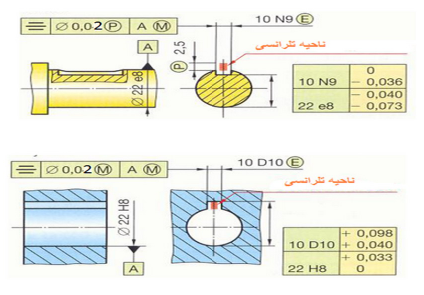
نام استاد: مجید سبزعلیان نقشه کشی قید و بند دانشگاه ازاد اسلامی 1389

Slide 12
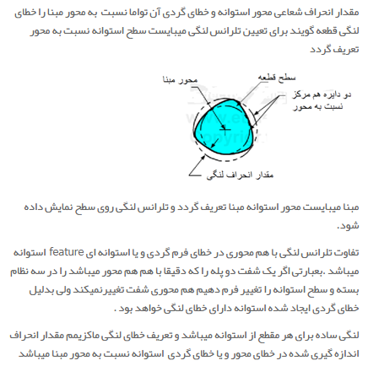
نام استاد: مجید سبزعلیان نقشه کشی قید و بند دانشگاه ازاد اسلامی 1389

Slide 13
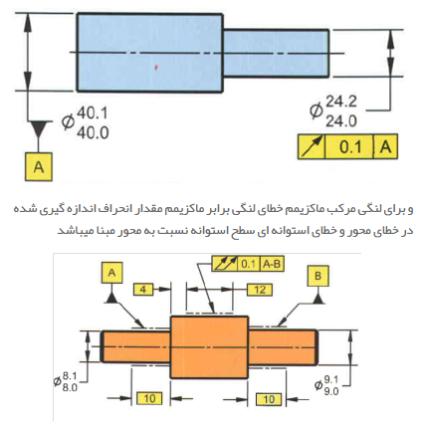
نام استاد: مجید سبزعلیان نقشه کشی قید و بند دانشگاه ازاد اسلامی 1389

Slide 14
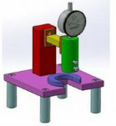
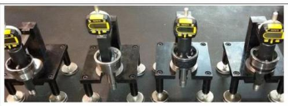
نام استاد: مجید سبزعلیان نقشه کشی قید و بند دانشگاه ازاد اسلامی 1389

Slide 15
نام استاد: مجید سبزعلیان نقشه کشی قید و بند دانشگاه ازاد اسلامی 1389

